Slide 1
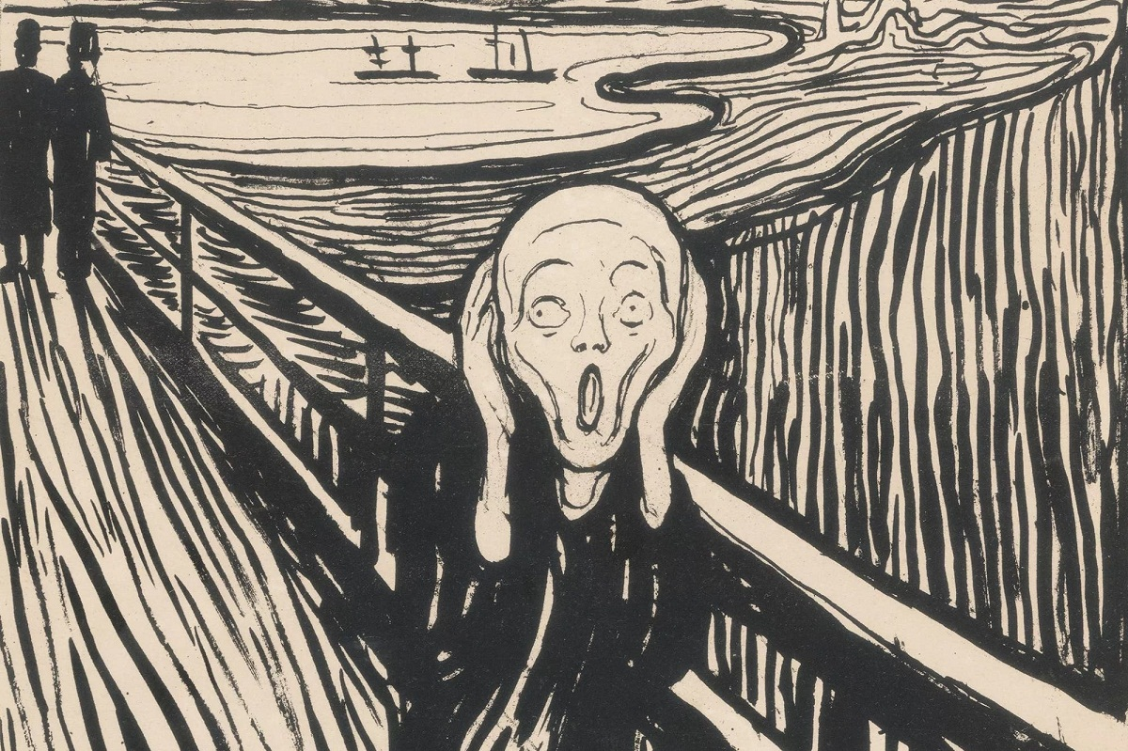
O Mistério
O Terror
e
O Fantástico
Na Arte

Slide 2
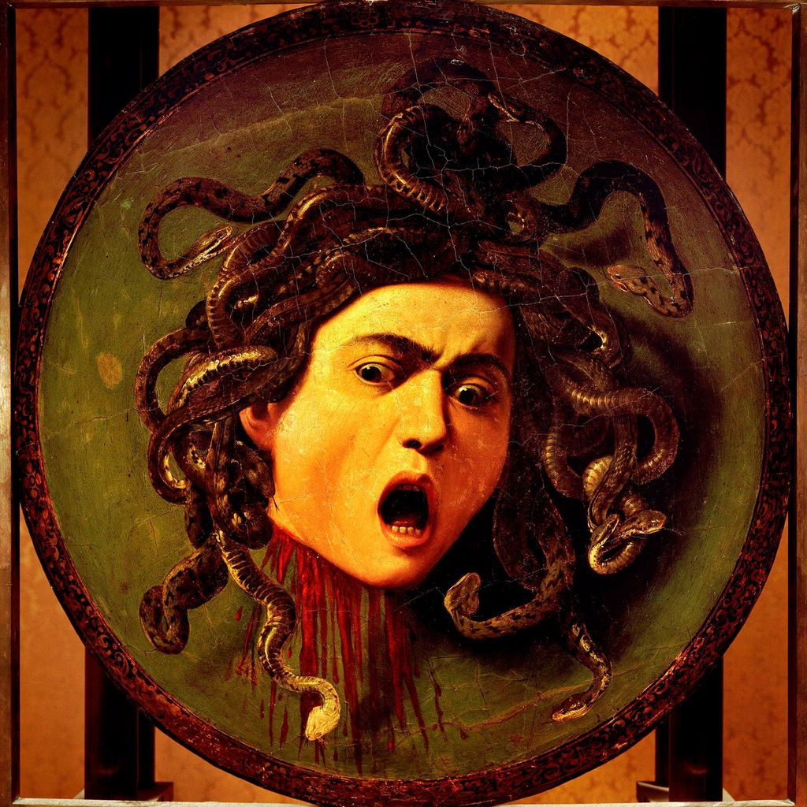
A cabeça de Medusa
1597
Caravaggio (Itália)
Galería Uffizi, Florença

Slide 3
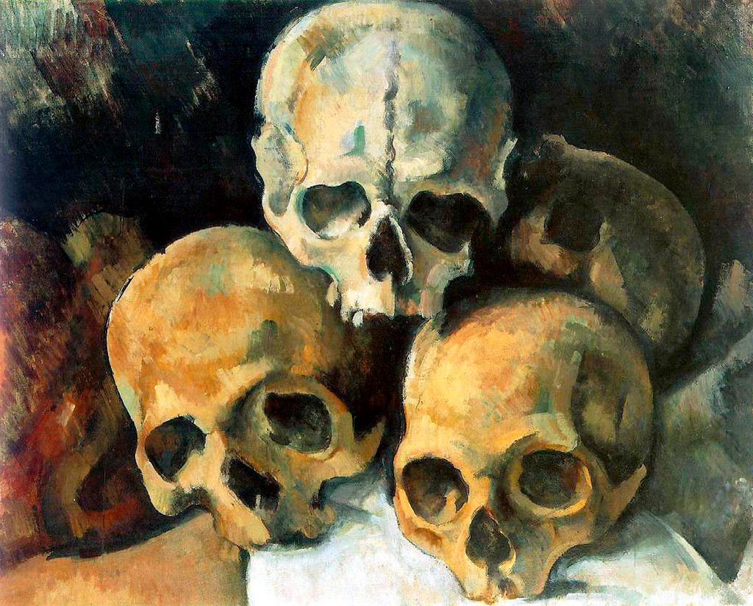
Pirâmide de caveiras
1901
Paul Cézanne (França)

Slide 4
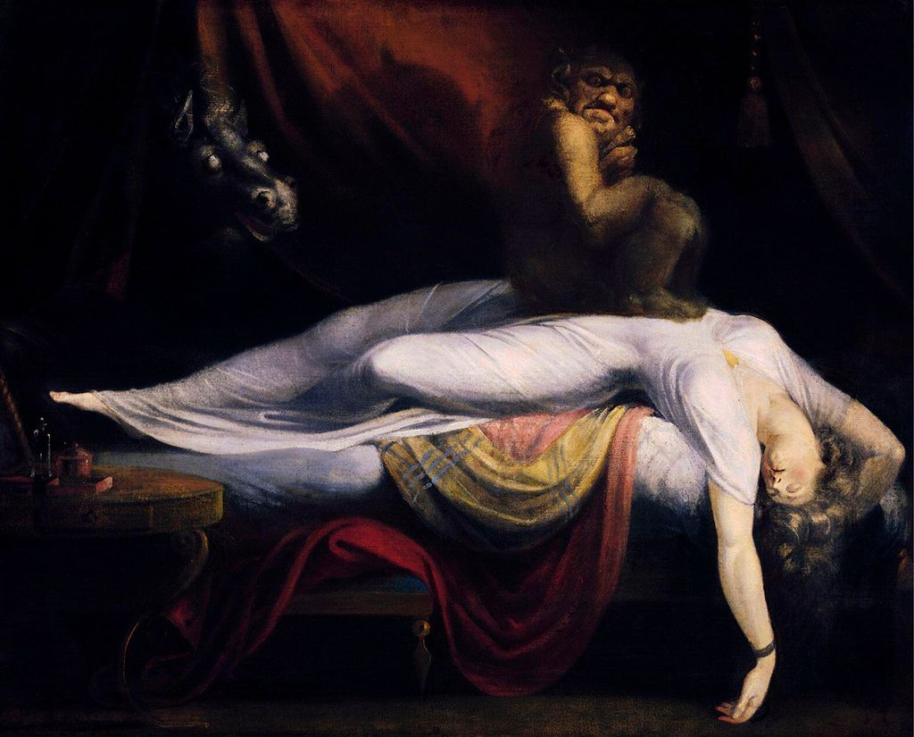
O pesadelo
1781
Johann Heinrich Füssli, (Suíça)

Slide 5
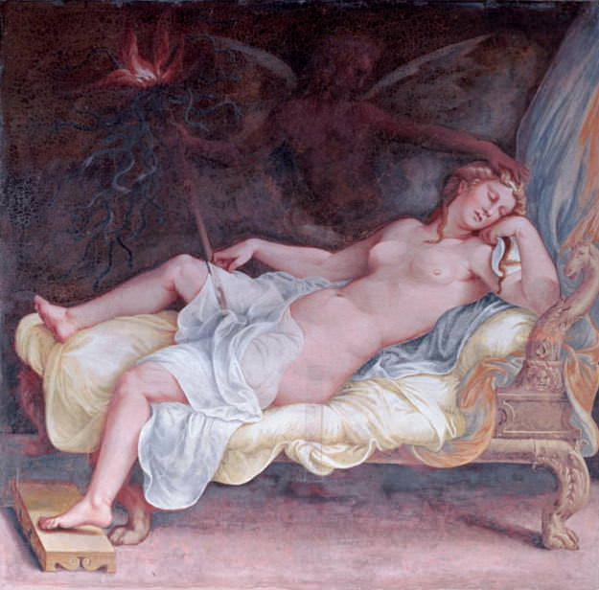
O Sonho de Hécuba
1538-1539
Giulio Romano (Itália)
Palazzo Ducale , Mântua

Slide 6
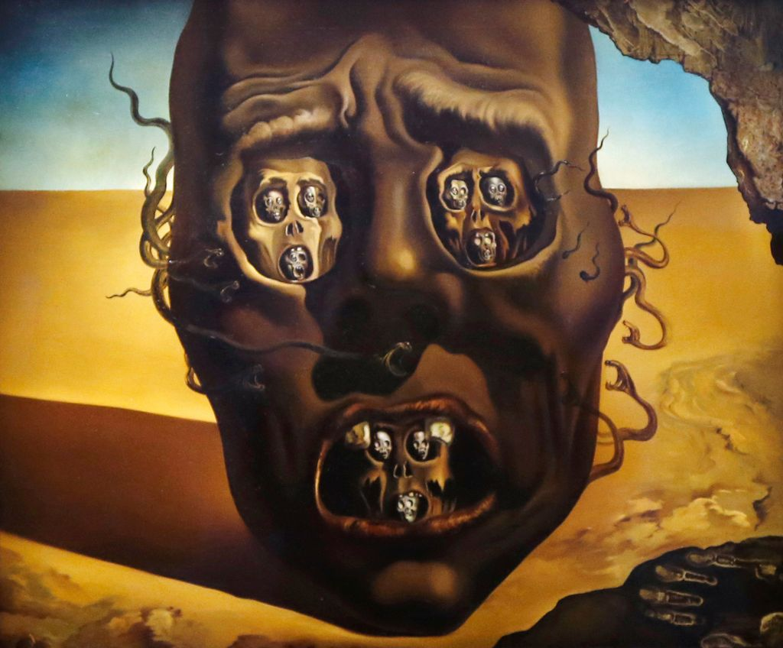
O rosto da guerra
1941
Salvador Dalí
(Espanha)

Slide 7
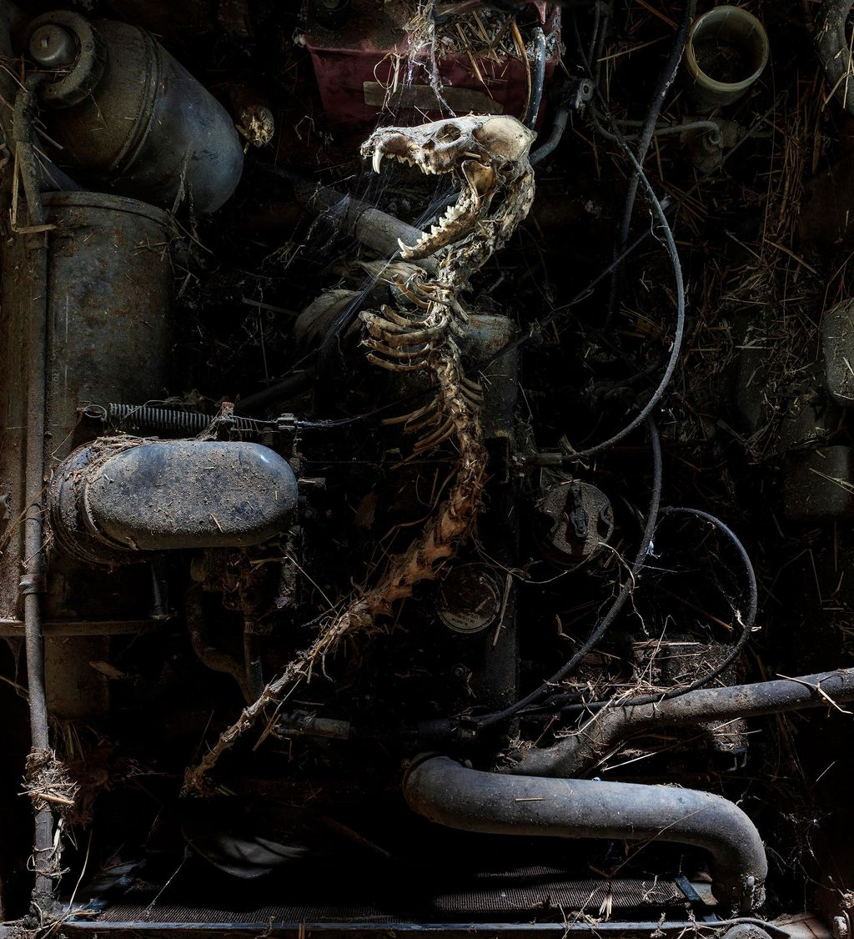
Esqueleto de criatura misteriosa
Hans Ruedi Giger (Suíça)

Slide 8
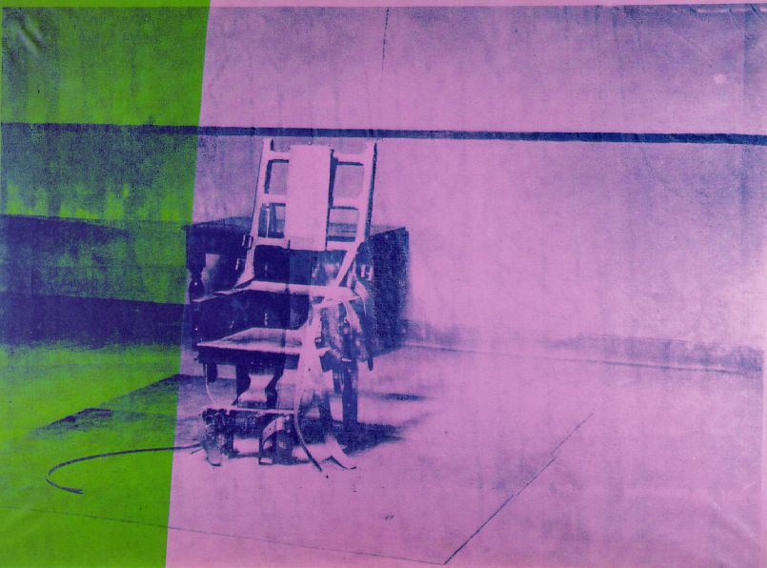
Cadeira Elétrica Grande 1967
Andy Warhol (Estados Unidos da América)

Slide 9
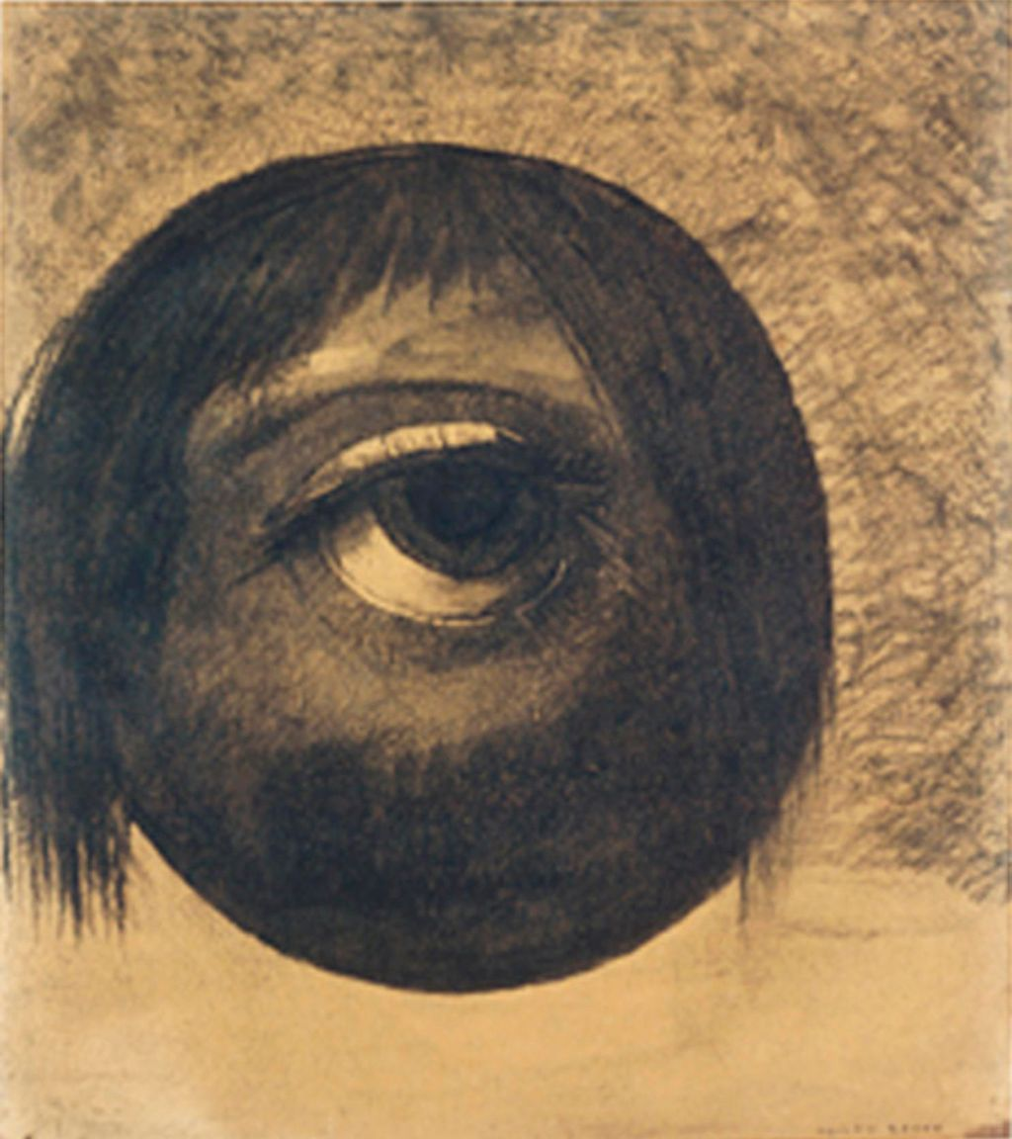
O Olho
Odilon Redon - 1840-1916 (França)

